Slide 1
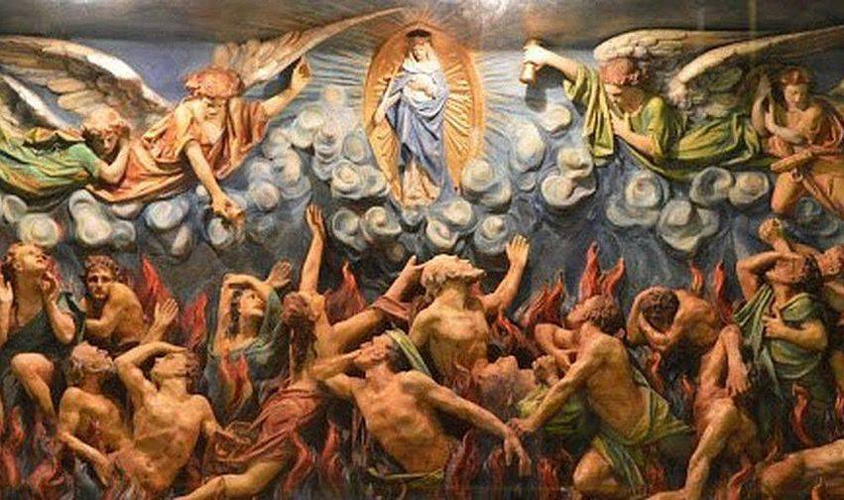
Pomoc dla siebie i innych
Odpusty

Slide 2
Definicja
Słownik języka polskiego:
ODPUST
Lokalna uroczystość kościelna z okazji święta patrona danego kościoła, połączona z kiermaszem, festynem itp.
W kościele katolickim: darowanie człowiekowi kary za grzechy odpuszczone na mocy sakramentu pokuty pod warunkiem wykonania pewnych praktyk religijnych.

Slide 3
Podział odpustów
ODPUST
Zupełny Cząstkowy
(Uwalnia całkowicie od kar doczesnych) (Uwalnia tylko od części kar doczesnych)

Slide 4
Dla kogo możemy uzyskać odpust?
Odpust możemy uzyskać dla:
Uwalnia nas od kary na ziemi lub w czyśćcu Uwalniamy konkretną osobę od kar w czyśćcu
(po śmierci idziemy prosto do nieba) (dusza ta idzie do nieba)
Siebie
Osoby zmarłej

Slide 5
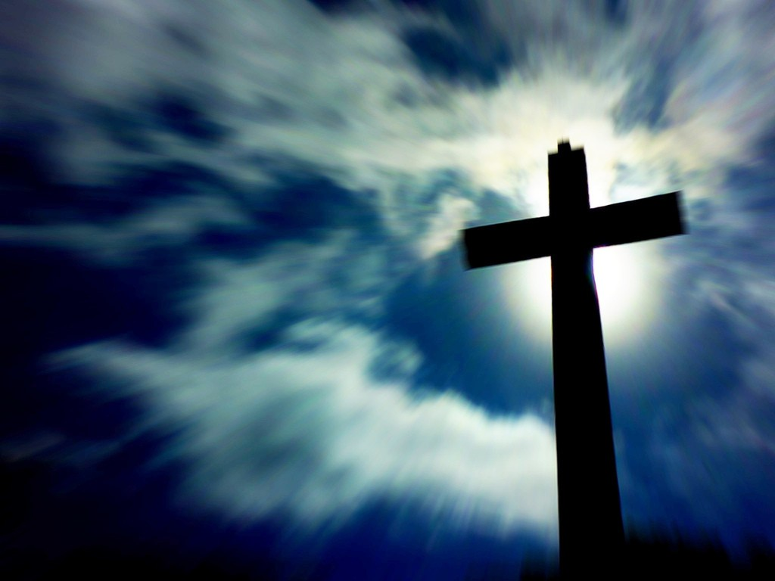
Warunki odpustu
Spowiedź sakramentalna
Przyjęcie Komunii Świętej
Wykonanie czynności związanej z odpustem
Modlitwa w intencjach Ojca Świętego

Slide 6
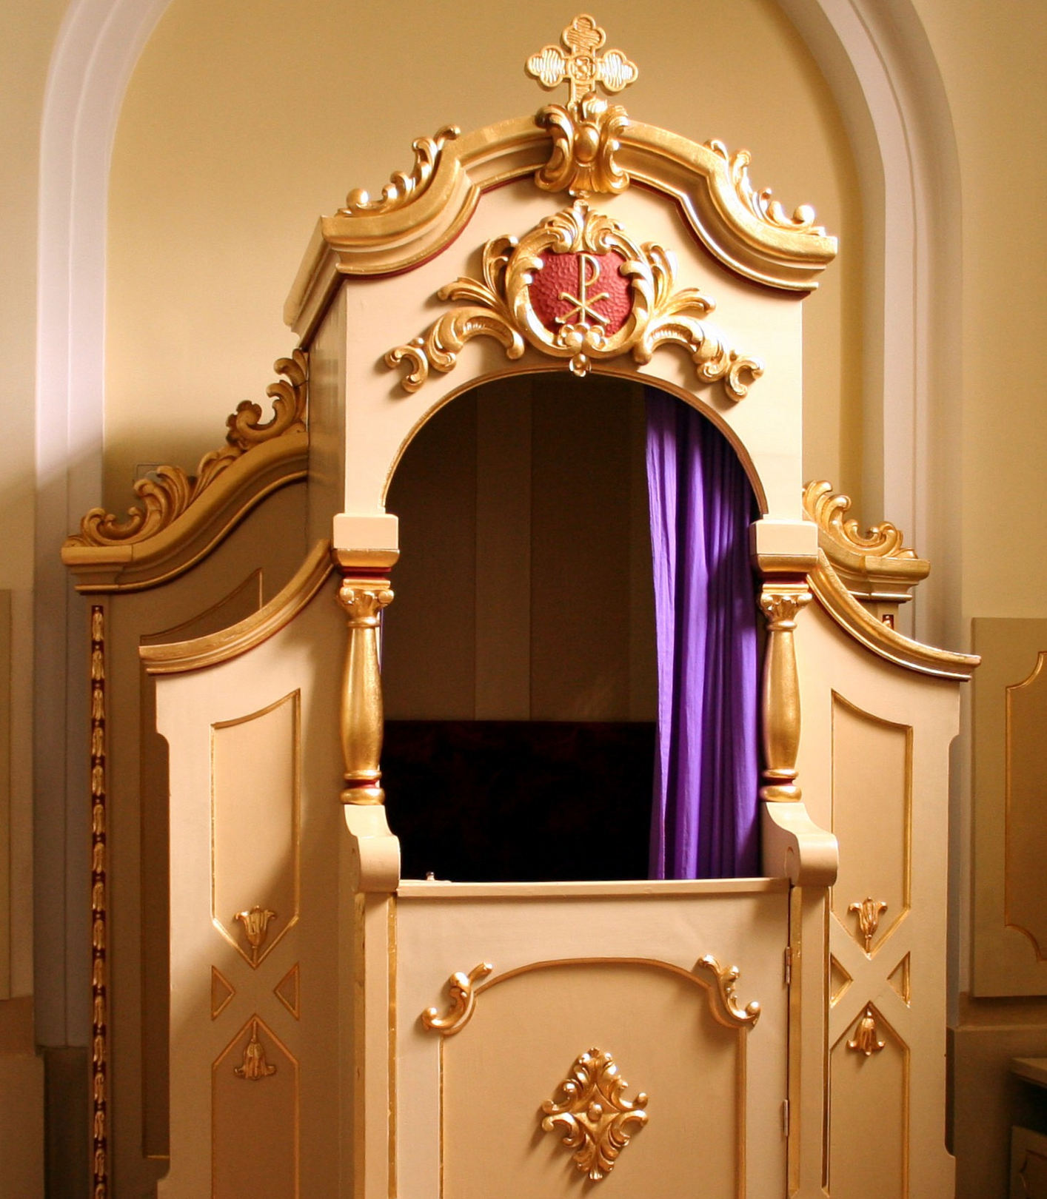
Spowiedź sakramentalna
Człowiek nie może być przywiązany do żadnego grzechu (nie może mieć grzechów ciężkich, a nawet lekkich), dlatego najlepiej przystąpić do sakramentu pokuty.

Slide 7
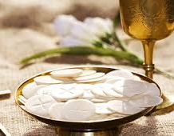
Komunia święta
Komunię świętą można przyjąć w ciągu kilku dni przed lub po wykonaniu czynności, z którą związany jest odpust.

Slide 8
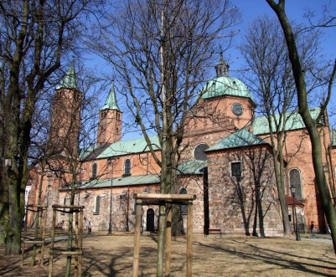
Czynności związane z odpustem
Jest wiele czynności, które możemy wykonać w celu uzyskania odpustu zupełnego lub cząstkowego.
Jedną z nich w związku z jubileuszem 950-lecia istnienia diecezji płockiej jest nawiedzenie któregoś z kościołów jubileuszowych
(od 8 listopada 2024 r. do 6 stycznia 2026 r.).

Slide 9
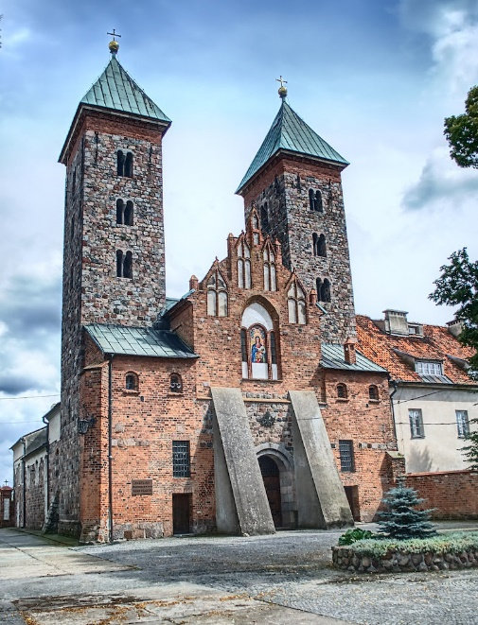
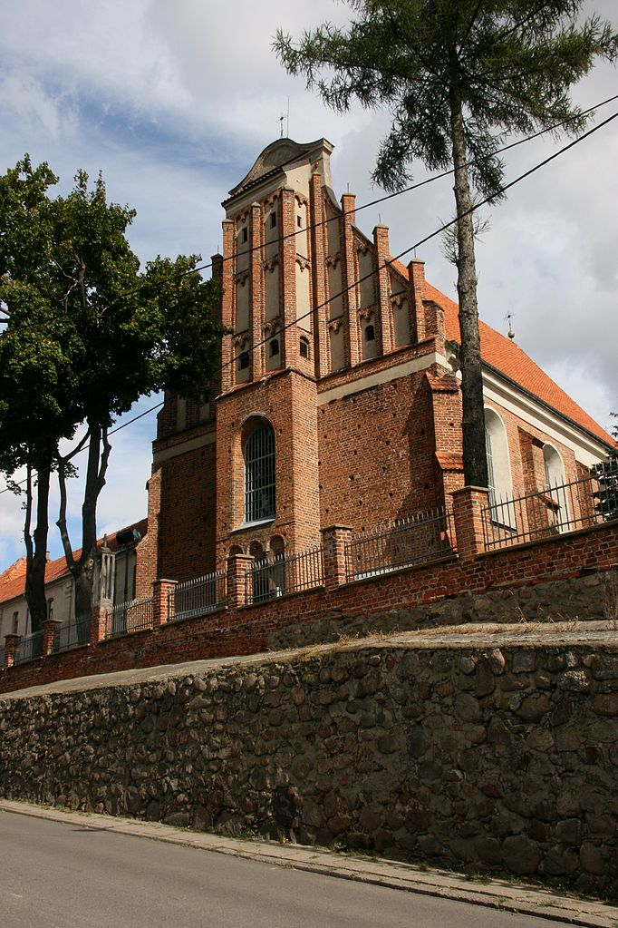
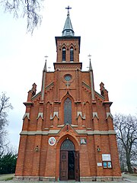
Kościoły jubileuszowe na 950-lecie Diecezji Płockiej
Sanktuarium Matki Bożej Pocieszenia w Czerwińsku
Sanktuarium św. Stanisława Kostki w Rostkowie
Sanktuarium Matki Bożej Sierpeckiej w Sierpcu
https://duszpasterski.pl/odpusty-w-roku-jubileuszu-950-lecia-diecezji-plockiej/

Slide 10
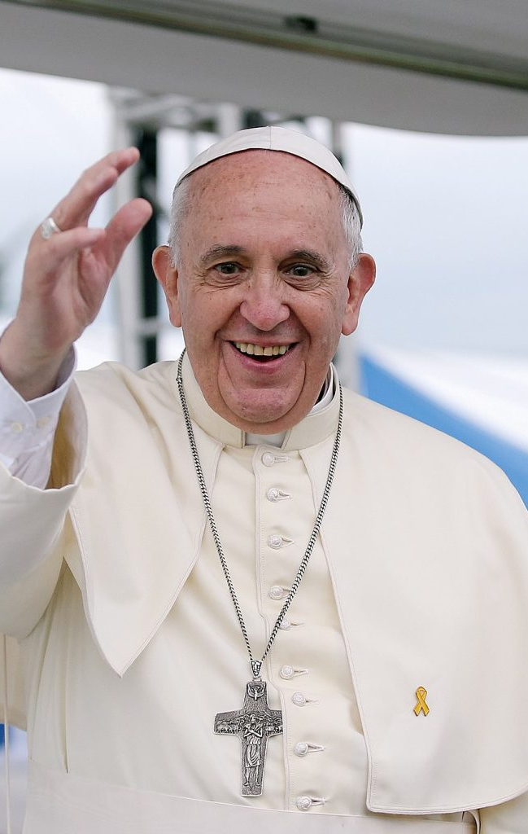
Modlitwa w intencjach Ojca Świętego
Należy odmówić:
„Ojcze nasz”
„Zdrowaś Maryjo”
Dowolna modlitwa np. „Chwała Ojcu …” w intencjach, które wyznaczył papież na dany dzień. Można ją odmówić w ciągu kilku dni przed lub po wypełnieniu czynności związanych z odpustem.

Slide 11
ŹRÓDŁA
Obraz „Matka Miłosierdzia dusz czyśćcowych” Adolf Hyła (slajd 1)
Google grafika (slajd 5)
Wikipedia (slajd 6, 7, 9, 10)
Dzieje.pl (slajd 8)

